Slide 1
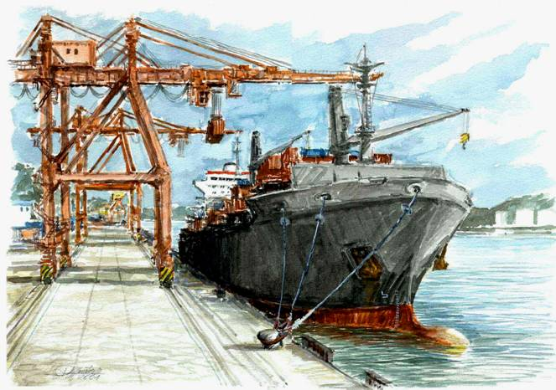



REFORMA DO SETOR PORTUÁRIO
Lei n°12.815, de 05 de Junho de 2013
SECRETARIA DE PORTOS DA PRESIDÊNCIA DA REPÚBLICA
SEP/PR
Outubro/2013

Slide 2


Sumário
INTRODUÇÃO
OBJETIVO E ESTRUTURA DA REFORMA
NOVO ARRANJO INSTITUCIONAL DO SETOR PORTUÁRIO
MUDANÇAS NO SEGMENTO ADMINISTRAÇÃO
MUDANÇAS NO SEGMENTO OPERAÇÃO
PROGRAMA DE INVESTIMOS PRIVADOS
ACESSOS PORTUÁRIOS
OUTROS ASPECTOS
AJUSTES LEGAIS
REFORMA DO SETOR PORTUÁRIO – LEI Nº 12.815, DE 05/ DE JUNHO DE 2013

Slide 3

1
INTRODUÇÃO
Criação da SEP/PR: Lei nº 11.518, de 05/09/2007
Ministério dos Transportes
PRESIDÊNCIA DA REPÚBLICA
SECRETARIA
EXECUTIVA
SECRETARIA ESPECIAL
DE PORTOS
SEGES
SECRETARIA DE GESTÃO DOS
PROGRAMAS DE TRANSPORTES
RECONHECIMENTO DA IMPORTÂNCIA DO
SETOR PORTUÁRIO NACIONAL
DEPTA
DEPARTAMENTO DE PROGRAMAS DE
TRANSPORTES AQUAVIÁRIOS
DEPTA
CGPAQ
COORDENAÇÃO-GERAL DE PROGRAMAS
CGPAQ
REFORMA DO SETOR PORTUÁRIO – LEI Nº 12.815, DE 05/ DE JUNHO DE 2013

Slide 4
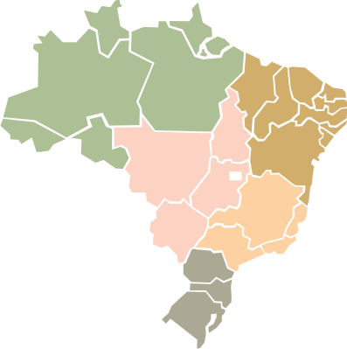
1
INTRODUÇÃO
Sistema Portuário Brasileiro: 37 Portos Organizados
Porto de MANAUS
Porto de MACAPÁ
Porto de SANTARÉM
Porto de VILA DO CONDE
Porto de BELÉM
Porto de ITAQUI
Porto de FORTALEZA
Porto de AREIA BRANCA
Porto de NATAL
Porto de CABEDELO
Porto de RECIFE
Porto de SUAPE
Porto de MACEIÓ
Porto de SALVADOR
Porto de ARATU
Porto de ILHEUS
Porto de BARRA DO RIACHO
Porto de VITÓRIA
Porto do FORNO
Porto de NITEROI
Porto do RIO DE JANEIRO
Porto de ITAGUAÍ
Porto de ANGRA DOS REIS
Porto de SÃO SEBASTIÃO
Porto de SANTOS
Porto de ANTONINA
Porto de PARANAGUÁ
Porto de SÃO FRANCISCO DO SUL
Porto de ITAJAÍ
Porto de IMBITUBA
Porto de LAGUNA
Porto de ESTRELA
Porto de CACHOEIRA DO SUL
Porto de PORTO ALEGRE
Porto de PELOTAS
Porto de RIO GRANDE
Porto de PORTO VELHO
RR
AP
AM
PA
MA
CE
RN
PI
PE
PB
AC
PI
AL
RD
BA
SE
MT
GO
DF
MG
ES
MS
SP
RJ
PR
SC
RS
4

Slide 5

1
INTRODUÇÃO
Sistema Portuário Brasileiro: 128 Terminais de Uso Privado (TUPs)
14 Amazonas AM
14 Pará PA
1 Amapá
3 Maranhão MA
1 Ceará CE
2 Rio Grande do Norte RN
1 Pernambuco
1 Alagoas AL
2 Sergipe SE
9 Bahia BA
10 Espírito Santo ES
22 Rio de Janeiro RJ
7 São Paulo SP
4 Paraná PR
9 Santa Catarina SC
16 Rio Grande do Sul RS
RR
AP
AM
PA
MA
CE
RN
PI
PE
PB
AC
PI
AL
RD
BA
SE
Rondônia RO 6
Mato Grosso MT 1
Mato Grosso do Sul MS 5
MT
GO
DF
MG
ES
MS
SP
RJ
PR
SC
RS
5
LOGÍSTICA NACIONAL - ABAD 2013 - FORTALEZA

Slide 6
1
INTRODUÇÃO
Ações da SEP/PR
Ações Prioritárias:
Obras de Dragagens de Aprofundamento;
Obras de Infraestrutura; e
Melhoria de Gestão (Iniciativas).
Ações de Médio e Longo Prazos:
Planejamento
  Plano Nacional de Logística Portuária – PNLP;
Estudos para Aperfeiçoamento do Modelo Institucional do Setor Portuário Brasileiro
  Trabalho realizado com o acompanhamento da Casa Civil da Presidência da República – CC/PR, SEP/PR e outros Ministérios e entidades do Governo Federal, com a participação dos trabalhadores, empresários e Autoridades Portuárias.
REFORMA DO SETOR PORTUÁRIO – LEI Nº 12.815, DE 05/ DE JUNHO DE 2013

Slide 7
1
INTRODUÇÃO
Evolução da Movimentação de Carga (por instalação portuária)
78,6%
Milhões de Toneladas
Tx. Crescimento
Fonte : ANTAQ
Capacidade: TUPs 700 milhões ton/ano; e
P.O.s 473,9 milhões ton/ano
REFORMA DO SETOR PORTUÁRIO – LEI Nº 12.815, DE 05/ DE JUNHO DE 2013

Slide 8
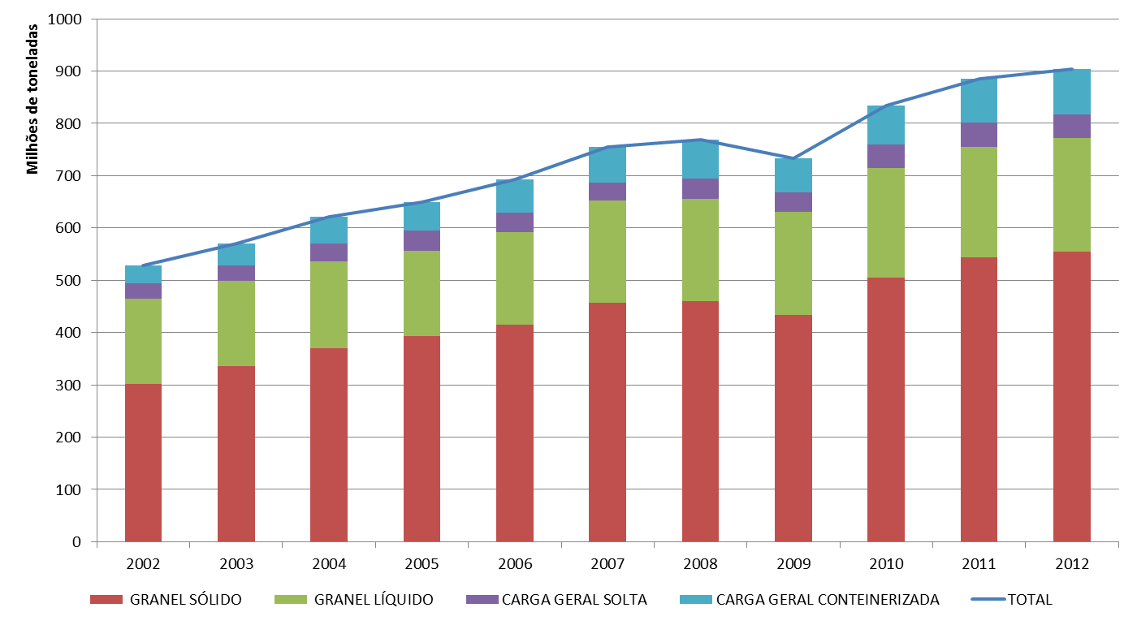
1
INTRODUÇÃO
Evolução da Movimentação de Carga (por natureza de carga)
Milhões de Toneladas
Fonte : ANTAQ
8
REFORMA DO SETOR PORTUÁRIO – LEI Nº 12.815, DE 05/ DE JUNHO DE 2013

Slide 9
1
INTRODUÇÃO
Papel do Setor Portuário Nacional no Comércio Exterior Brasileiro
(Em bilhões de US$)
- | 2012 | 2011 | Variação (%)
Exportações | 242,6 | 256,0 | -5,2%
Importações | 223,2 | 226,2 | -1,3%
Saldo | 19,4 | 29,8 | -34,9%
Corrente de Comércio | 465,8 | 482,3 | -3,4%
PIB Brasileiro | 2.475,00 | 2.253,00 | -
Participação das Exportações no PIB Brasileiro | 9,8% | 11,4% | -
Portos Organizados e TUPs movimentaram 97,4% do total de produtos exportados e importados pelo Brasil em 2012.
Fonte : Ipeadata
9
REFORMA DO SETOR PORTUÁRIO – MEDIDA PROVISÓRIA No595, DE 6DEZ2012

Slide 10
1
INTRODUÇÃO
Projeção de Movimentação de Carga até 2030 (por natureza de carga)
Fonte : ANTAQ e SEP/PR (PNLP)
Total = 2.260
150%
Milhões de Toneladas
Taxas de Crescimento Projetada da
Movimentação Portuária (2010-2030)
Total = 904
POR NATUREZA DA CARGA
Granel Sólido | 5.68% ao ano
Granel Líquido | 6.81% ao ano
Carga Geral** | 3.37% ao ano
Contêiner | 6.33% ao ano
Total | 5.70% ao ano
**Exclusive contêiner
Milhões de Toneladas
REFORMA DO SETOR PORTUÁRIO – MEDIDA PROVISÓRIA No595, DE 6DEZ2012

Slide 11
1
INTRODUÇÃO
Necessidade de Mudanças no Marco Regulatório do Setor
Marco Regulatório Anterior (Lei nº 8.630/1993): trouxe importantes avanços com a participação privada nas operações (Arrendamentos) e Terminais de Uso Privativo (TUPs) para movimentação de cargas próprias (Autorizações).
Expressivo aumento da demanda por infraestrutura portuária no país levou a necessidade de reformulação do Marco Regulatório instituído pela Lei nº 8.630/1993
REFORMA DO SETOR PORTUÁRIO – MEDIDA PROVISÓRIA No595, DE 6DEZ2012

Slide 12
2
OBJETIVO E ESTRUTURA DA REFORMA
Objetivo e Metas
Eliminar barreiras ao fluxo de comércio brasileiro
AUMENTAR MOVIMENTAÇÃO
REDUZIR
O CUSTO
AUMENTAR
EFICIÊNCIA
REFORMA DO SETOR PORTUÁRIO – LEI Nº 12.815, DE 05/ DE JUNHO DE 2013

Slide 13
2
OBJETIVOS E ESTRUTURA DA REFORMA
Estrutura
Para atingir os objetivos, a reforma foi estruturada da seguinte forma:
  novo Arranjo Institucional que dá suporte a todas as mudanças apresentadas;
  mudanças no segmento de Administração; e
  mudanças no segmento de Operação Portuária.
REFORMA DO SETOR PORTUÁRIO – LEI Nº 12.815, DE 05/ DE JUNHO DE 2013

Slide 14
3
NOVO ARRANJO INSTITUCIONAL DO SETOR PORTUÁRIO
Dispositivos Legais e Principais Modificações
  Dispositivos Legais:
  Lei nº 12.815, de 05/06/2013; e
  Decreto nº 8.033, de 28/06/2013.
Principais Modificações:
Planejamento Integrado do Setor Portuário Brasileiro;
Fortalecimento Institucional dos órgãos do Governo Federal no setor (SEP/PR e ANTAQ);
Criação da Comissão Nacional das Autoridades nos Portos – CONAPORTOS; e
Criação da Comissão Nacional de Assuntos de Praticagem – CNAP.
REFORMA DO SETOR PORTUÁRIO – LEI Nº 12.815, DE 05/ DE JUNHO DE 2013

Slide 15
3
NOVO ARRANJO INSTITUCIONAL DO SETOR PORTUÁRIO
Estrutura da Lei nº 12.815/2013
ESTRUTURA DA LEI Nº 12.815/2013
CAP. I - DEFINIÇÕES E OBJETIVOS
(art. 1º ao 3º)
CAP. IX -
DISPOSIÇÕES FINAIS E TRANSITÓRIAS
(art. 55 ao 76)
CAP. II - DA EXPLORAÇÃO DOS PORTOS E INSTALAÇÕES PORTUÁRIAS (art. 4º ao 15)
CAP. III - DO PODER CONCEDENTE (art. 16)
CAP. IV - DA ADMINISTRAÇÃO DO PORTO ORGANIZADO (art. 17 ao 24)
CAP. V –
DA OPERAÇÃO PORTUÁRIA
(art. 25 ao 31)
CAP. VI –
DO TRABALHO PORTUÁRIO
(art. 32 ao 45)
CAP. VII –
DAS INFRAÇÕES E PENALIDADES
(art. 46 ao 52)
CAP. VIII - DO PROGRAMA NACIONAL DE DRAGAGEM PORTUÁRIA E HIDROVIÁRIA II
(art. 53 ao 55)
REFORMA DO SETOR PORTUÁRIO – LEI Nº 12.815, DE 05/ DE JUNHO DE 2013

Slide 16
3
NOVO ARRANJO INSTITUCIONAL DO SETOR PORTUÁRIO
Arranjo Institucional do Setor de Transportes
Presidência da República
CONIT
CONAPORTOS
SEP/PR
MT
CONAERO
SAC/PR
ADMINISTRAÇÃO PORTUÁRIA
ANTAQ e INPH
EPL
DNIT
ANTT
ANAC
INFRAERO
Portos Organizados;
TUPs, ETCs e IPTs
IP4 e Hidrovias
Modal Aquaviário
Modal Terrestre
Modal Aeroviário
REFORMA DO SETOR PORTUÁRIO – MEDIDA PROVISÓRIA No595, DE 6DEZ2012

Slide 17
3
NOVO ARRANJO INSTITUCIONAL DO SETOR PORTUÁRIO
Planejamento Integrado do Setor Portuário Brasileiro
Diretrizes do Setor de Transportes
CONIT
PNLP
SEP/PR
Integração PNLT – PNLP
EPL
PNLT
MT
Master Plan SEP/PR
Áreas destinadas a TUPs; ETCs; IPTs
Mercado
PDZ
Autoridade Portuária
Em cada Porto Organizado
PGO
SEP/PR

Slide 18
Fortalecimento institucional da SEP/PR
3
NOVO ARRANJO INSTITUCIONAL DO SETOR PORTUÁRIO
SEP/PR
PLANEJAMENTO SETORIAL
(1) elaborar PNLP
(2) disciplinar e aprovar PDZ
(3) elaborar PGO
(4) articular investimentos em acessos portuários
PODER CONCEDENTE
(1) conduzir e aprovar EVTEAs da concessão/arrendamento
(2) definir diretrizes dos procedimentos licitatórios, chamadas públicas e processos seletivos
(3) celebrar contratos de concessão ou arrendamentos ou expedir as autorizações de instalação portuária
DIRETRIZES DE GESTÃO PORTUÁRIA
(1) estabelecer normas para pré-qualificação dos operadores portuários
(2) definir diretrizes dos regulamentos de exploração dos portos
(3) definir diretrizes para o horário de funcionamento do porto
(4) expedir regulamentação para organização da Guarda Portuária
(5) coordenar a CONAPORTOS
(6) estabelecer metas de desempenho para as APs
POLÍTICA SETORIAL
Abrange portos marítimos, fluviais e lacustres
Planejamento e Política Setorial

Slide 19
3
NOVO ARRANJO INSTITUCIONAL DO SETOR PORTUÁRIO
Fortalecimento institucional da ANTAQ
ANTAQ
REGULAÇÃO E FISCALIZAÇÃO
(1) regular e fiscalizar diretamente os contratos de arrendamentos, concessões, autorizações e delegações
(2) ser interveniente nos convênios de delegação.
VINCULAÇÃO À SEP/PR
APOIO AO PODER CONCEDENTE
(1) executar os procedimentos licitatórios, chamadas públicas e processos seletivos para as outorgas de arrendamentos, concessões e autorizações.
Regulação e Fiscalização

Slide 20
3
NOVO ARRANJO INSTITUCIONAL DO SETOR PORTUÁRIO
Criação do CONAPORTOS
Comissão Nacional das Autoridades nos Portos – CONAPORTOS
Ato de Criação: Decreto nº 7.861, de 06/12/2012.
Objetivo: Harmonização das atividades dos órgãos e entidades públicos nos portos organizados e nas instalações portuárias.
Estrutura:
  Composição: SEP/PR (coordenação), Casa Civil, MP, Defesa (Marinha), Justiça (PF), Fazenda (RFB), Saúde (ANVISA), Agricultura (Vigiagro), MDIC e ANTAQ;
  Criação de 4 comitês temáticos: (i) parâmetros de desempenho; (ii) ações especiais, (iii) integração de sistema e (iv) modernização portuária;
  Instituição de Comissões Locais de Autoridades nos Portos – CLAP/CONAPORTOS em 8 portos: Fortaleza; Suape; Vitória; Rio de Janeiro; Santos; Paranaguá; Itajaí e Rio Grande;
  Resultados:
  5º reunião reunião do CONAPORTOS realizada em 26/08/2013;
  Ações tomadas no âmbito da gestão do programa “Porto 24h” e do aperfeiçoamento dos procedimentos dos anuentes no âmbito do programa Porto Sem Papel.
REFORMA DO SETOR PORTUÁRIO – LEI Nº 12.815, DE 05/ DE JUNHO DE 2013

Slide 21
3
NOVO ARRANJO INSTITUCIONAL DO SETOR PORTUÁRIO
Criação da CNAP
  Comissão Nacional de Assuntos de Praticagem – CNAP
  Ato de Criação: Decreto nº 7.860, de 06/12/2012 .
  Objetivo: Definição de critérios para a melhoria do nível do serviço de Praticagem e suporte às decisões regulatórias da Marinha.
  Estrutura:
  Composição: Defesa (Marinha) – Presidência, SEP/PR (Secretaria Executiva), Transportes, Fazenda (Secretaria de Acompanhamento Econômico – SEAE) e ANTAQ.
  Resultados:
  Iniciado Processo Seletivo para contratação de novos Práticos em 06/11/2012 (em andamento);
  Concluída Consulta Pública da Metodologia de Regulação de Preços do Serviços de Praticagem em 28/05/2013; e
  Aprovada a Metodologia de Regulação de Preços do Serviços de Praticagem em 23/09/2013.
REFORMA DO SETOR PORTUÁRIO – MEDIDA PROVISÓRIA No595, DE 6DEZ2012

Slide 22
4
MUDANÇAS NO SEGMENTO ADMINISTRAÇÃO
Atribuições dos Atores-Chave no Setor
Lei nº 8.630/1993:
Lei nº 12.815/2013:
Autoridades Portuárias
Planejamento
Poder concedente
Administração
Regulação e Fiscalização
Autoridades Portuárias
Planejamento
SEP/PR
Elabora o PNLP e PGO, e Aprova os PDZs
Poder concedente
SEP/PR
Outorga Concessão, Autorização, Arrendamentos e Delegação
Regulação e Fiscalização
ANTAQ
Tarifas portuárias
Infrações e penalidades
Administração
Autoridade Portuária
Elaboração do PDZ, em conformidade com o PNLP e Master Plan do porto
Foco na administração do porto e na harmonização da atuação das Comissões Locais de Autoridades nos Portos – CLAP/CONAPORTOS
CAP Consultivo e não participa diretamente das decisões administrativas do Porto
REFORMA DO SETOR PORTUÁRIO – MEDIDA PROVISÓRIA No595, DE 6DEZ2012

Slide 23
4
MUDANÇAS NO SEGMENTO ADMINISTRAÇÃO
Companhias Docas vinculadas à SEP/PR
Fortalecimento da gestão das Companhias Docas vinculadas à SEP/PR (CODESP, CDRJ, CODESA, CODEBA; CODERN; CDC e CDP):
  observarão regulamento simplificado para contratação de serviços e aquisição de bens, observados os princípios constitucionais;
  firmarão com a SEP/PR compromissos de metas e desempenho empresarial que estabelecerão, nos termos do regulamento:
    objetivos, metas e resultados a serem atingidos, e prazos para sua consecução; e
    indicadores e critérios de avaliação de desempenho
REFORMA DO SETOR PORTUÁRIO – LEI Nº 12.815, DE 05/ DE JUNHO DE 2013

Slide 24
5
MUDANÇAS NO SEGMENTO OPERAÇÃO
Destaques: Arrendamentos e Concessões
Quanto aos Arrendamentos e Concessões (no Porto Organizado)
PROCESSO DE ARRENDAMENTO: Simplificação
  Possibilidade de licitação por Leilão, com inversão de fases;
  Possibilidade de realizar licitação com apenas o Termo de Referência para estudos ambientais; e
  Padronização das informações para os órgãos de controle.
CRITÉRIO DE LICITAÇÃO
  Maior capacidade de movimentação, a menor tarifa ou o menor tempo de movimentação de carga; e
  Fim da cobrança de valores de outorgas.
PRAZO
  Prazo de até 25 anos, renováveis por igual período.
CONCESSÃO DE PORTOS novos ou já existentes
  Todo ou em Parte.
MAIOR ABERTURA PARA INVESTIMENTOS PRIVADOS
REFORMA DO SETOR PORTUÁRIO – LEI Nº 12.815, DE 05/ DE JUNHO DE 2013

Slide 25
5
MUDANÇAS NO SEGMENTO OPERAÇÃO
Destaques: Autorizações (1 de 2)
Quanto às Autorizações (fora do Porto Organizado)
  FIM DA DIFERENCIAÇÃO REFERENTE À PROPRIEDADE DA CARGA: Carga Própria e Carga de Terceiros
  Permite o titular de autorização de movimentar qualquer tipo de carga.
Elegibilidade das Autorizações: em INSTALAÇÕES PORTUÁRIAS FORA DO PORTO ORGANIZADO
Modalidades de Instalações Portuárias a serem exploradas por Autorização:
  Terminal de Uso Privado – TUP;
  Estação de Transbordo de Carga – ETC;
  Instalação Portuária Pública de Pequeno Porte – IP4; e
  Instalação Portuária de Turismo – IPT.
MAIOR ABERTURA PARA INVESTIMENTOS PRIVADOS
REFORMA DO SETOR PORTUÁRIO – LEI Nº 12.815, DE 05/ DE JUNHO DE 2013

Slide 26
5
MUDANÇAS NO SEGMENTO OPERAÇÃO
Destaques: Autorizações (2 de 2)
Quanto às Autorizações (fora do Porto Organizado)
  PROCESSO DE CHAMADA PÚBLICA PARA AUTORIZAÇÕES
  Finalidade de tornar o processo de autorização mais transparente;
  Objetiva identificar a existência de agentes econômicos interessados na obtenção de uma certa autorização;
  Consiste em um processo seletivo de projetos a ser analisado pelo Poder Concedente (SEP/PR) com referência às diretrizes do planejamento e das políticas do setor portuário; e
  Possibilidade de realizar chamamento público com apenas o Termo de Referência para estudos ambientais.
  PRAZO
    Prazo de até 25 anos, renováveis por igual período sucessivamente
    A prorrogação dependerá da promoção dos investimentos necessários para expansão e modernização das instalações portuárias
MAIOR ABERTURA PARA INVESTIMENTOS PRIVADOS
REFORMA DO SETOR PORTUÁRIO – LEI Nº 12.815, DE 05/ DE JUNHO DE 2013

Slide 27
5
MUDANÇAS NO SEGMENTO
OPERAÇÃO
Regras de transição
ARRENDAMENTOS
  Contratos em vigor: permanecerão vigentes pelos prazos neles estabelecidos, devendo ser licitados com a antecedência mínima de doze meses, contados da data de seu término;
  Contratos prorrogáveis: será condicionada à revisão do contrato e ao estabelecimento de novas obrigações de investimentos.
TERMOS DE AUTORIZAÇÃO E CONTRATOS DE ADESÃO EM VIGOR
  ANTAQ deverá promover, no prazo de 1 ano, adaptação ao disposto na Lei nº 12.815/2013 (prazo, investimentos e irreversibilidade).
TUPs LOCALIZADOS DENTRO DA ÁREA DO PORTO ORGANIZADO
  terão assegurada a continuidade das suas atividades, porém também deverão ser adaptados à Lei nº 12.815/2013 .
REFORMA DO SETOR PORTUÁRIO – LEI Nº 12.815, DE 05/ DE JUNHO DE 2013

Slide 28
6
PROGRAMA DE INVESTIMENTOS
Anúncio do Programa de Investimentos de 06/12/2013
Novos investimentos em Concessões, Arrendamentos e TUPs
31,0 bilhões
54,2
até 2014/15
bilhões
23,2 bilhões
em 2016/17
REFORMA DO SETOR PORTUÁRIO – LEI Nº 12.815, DE 05/ DE JUNHO DE 2013

Slide 29
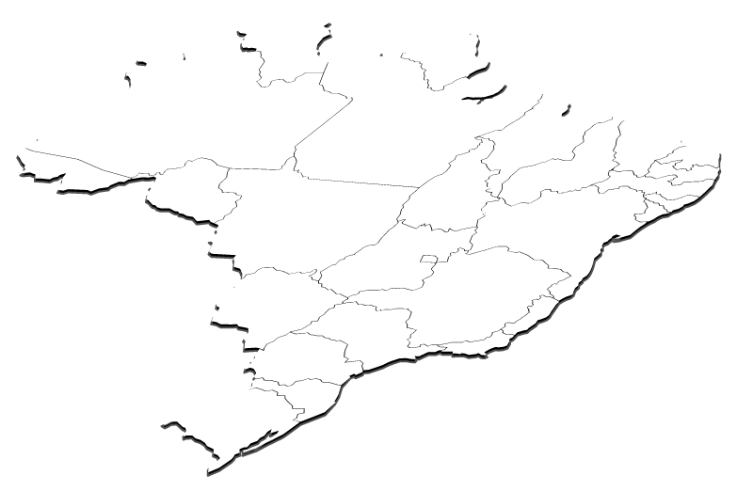

6
PROGRAMA DE INVESTIMENTOS
Anúncio do Programa de Investimentos de 06/12/2013
Macapá
Santarém
Belém/Miramar/Outeiros
Manaus/Itacoatiara
Vila do Conde
Itaqui
Pecém
Porto Velho
Cabedelo
Suape/Recife
Norte
Investimentos (Milhões R$)
Maceió
2014/15
2016/17
Aratu/Salvador
UF
Portos
Ilhéus/Porto Sul
Belém/Miramar/Outeiro/Santarém/
Vila do Conde
Itacoatiara/Manaus
Macapá
Porto Velho
PA
AM
AP
RO
Vitória
3.137
985
135
115
4.372
1.505
92
–
–
1.597
Santos/São Sebastião
Itaguaí/Rio de Janeiro
Paranaguá/Antonina
Itajaí/Imbituba/São Francisco do Sul
Porto Alegre
Rio Grande
TOTAL
REFORMA DO SETOR PORTUÁRIO – LEI Nº 12.815, DE 05/ DE JUNHO DE 2013

Slide 30
6
PROGRAMA DE INVESTIMENTOS
Anúncio do Programa de Investimentos de 06/12/2013
Nordeste
Investimentos (Milhões R$)
2014/15
2016/17
UF
Portos
MA
BA
PE
CE
PA
AL
Macapá
Itaqui
Aratu / Salvador /
Porto Sul / Ilhéus
Recife/Suape
Pecém
Cabedelo
Maceió
2.722
1.295
1.414
1.224
107
12
6.775
1.872
2.760
527
–
–
–
5.159
Belém/Miramar/Outeiros
Santarém
Manaus/Itacoatiara
Vila do Conde
Itaqui
Pecém
Porto Velho
Cabedelo
Suape/Recife
Maceió
Aratu/Salvador
Porto Sul / Ilhéus
TOTAL
Vitória
Santos/São Sebastião
Itaguaí/Rio de Janeiro
Paranaguá/Antonina
Itajaí/Imbituba/São Francisco do Sul
Porto Alegre
Rio Grande
REFORMA DO SETOR PORTUÁRIO – LEI Nº 12.815, DE 05/ DE JUNHO DE 2013

Slide 31
6
PROGRAMA DE INVESTIMENTOS
Anúncio do Programa de Investimentos de 06/12/2013
Sudeste
Investimentos (Milhões R$)
2014/15
2016/17
UF
Portos
Macapá
Santarém
Belém/Miramar/Outeiros
ES
RJ
SP
Vitória
Itaguaí/Rio de Janeiro
Santos/São Sebastião
6.512
7.053
2.944
16.509
6.875
4.466
805
12.146
Vila do Conde
Itaqui
Manaus/Itacoatiara
Pecém
Porto Velho
Cabedelo
Suape/Recife
Maceió
TOTAL
Aratu/Salvador
Porto Sul / Ilhéus
Vitória
Santos/São Sebastião
Itaguaí/Rio de Janeiro
Paranaguá/Antonina
Itajaí/Imbituba/São Francisco do Sul
Porto Alegre
Rio Grande
REFORMA DO SETOR PORTUÁRIO – LEI Nº 12.815, DE 05/ DE JUNHO DE 2013

Slide 32
6
PROGRAMA DE INVESTIMENTOS
Anúncio do Programa de Investimentos de 06/12/2013
Sul
Investimentos (Milhões R$)
2014/15
2016/17
UF
Portos
Macapá
Santarém
Belém/Miramar/Outeiros
PR
SC
RS
Paranaguá Antonina
Imbituba/Itajaí/
São Francisco do Sul
Porto Alegre/
Rio Grande
1.038
1.343
982
3.363
3.329
781
140
4.250
Vila do Conde
Itaqui
Manaus/Itacoatiara
Pecém
Porto Velho
Cabedelo
Suape/Recife
Maceió
Aratu/Salvador
TOTAL
Porto Sul / Ilhéus
Vitória
Santos/São Sebastião
Itaguaí/Rio de Janeiro
Paranaguá/Antonina
Itajaí/Imbituba/São Francisco do Sul
Porto Alegre
Rio Grande
REFORMA DO SETOR PORTUÁRIO – LEI Nº 12.815, DE 05/ DE JUNHO DE 2013

Slide 33
6
PROGRAMA DE INVESTIMENTOS
Execução do Programa de Investimentos: Cronologia
06/12/2012
Lançamento da MP dos Portos
16/05/2013
Aprovação da MP pelo Congresso Nacional
05/06/2013
Sanção da Lei nº 12.815/2013
28/06/2013
Publicação do Decreto nº 8.033/2013
04/07 e
07/08/2013
1º e 2º Anúncios Públicos de TUPs
30/08 e
02/09/2013
Audiências Públicas do 1º Bloco
30/09/2013
Consulta Pública do 2º Bloco de Arrendamentos
REFORMA DO SETOR PORTUÁRIO – LEI Nº 12.815, DE 05/ DE JUNHO DE 2013

Slide 34
6
PROGRAMA DE INVESTIMENTOS
Autorizações de TUPs: 1º e 2º Anúncios Públicos
1º Anúncio Público de TUPs, de 04/07/2013:
19 empreendimentos habilitados por SEP/PR e ANTAQ;
  11 TUPs;
  7 ETCs; e
  1 IPT
Investimentos previstos de R$ 4,18 bilhões distribuídos em 9 Estados da federação;
  AM; BA; ES; GO; PA; RJ; RO; SC e SP
54,2
até 2014/15
bilhões
23,2 bilhões
2º Anúncio Público de TUPs, de 07/08/2013:
5 empreendimentos habilitados por SEP/PR e ANTAQ;
  3 TUPs; e
  2 ETCs.
Investimentos previstos de R$ 137,2 milhões distribuídos em 3 Estados da federação;
  GO; RO e TO.
em 2016/17
REFORMA DO SETOR PORTUÁRIO – LEI Nº 12.815, DE 05/ DE JUNHO DE 2013

Slide 35
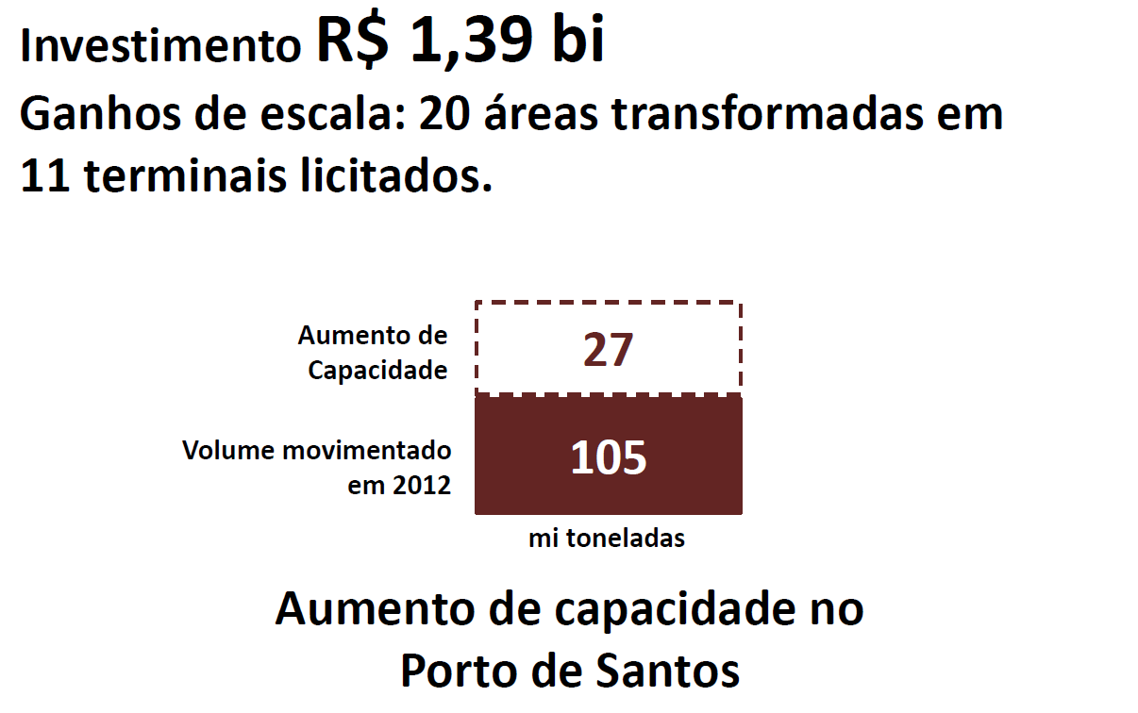
6
PROGRAMA DE INVESTIMENTOS
Arrendamentos nos Portos Organizados: 1º Bloco - Santos
54,2
até 2014/15
bilhões
23,2 bilhões
em 2016/17
REFORMA DO SETOR PORTUÁRIO – LEI Nº 12.815, DE 05/ DE JUNHO DE 2013

Slide 36
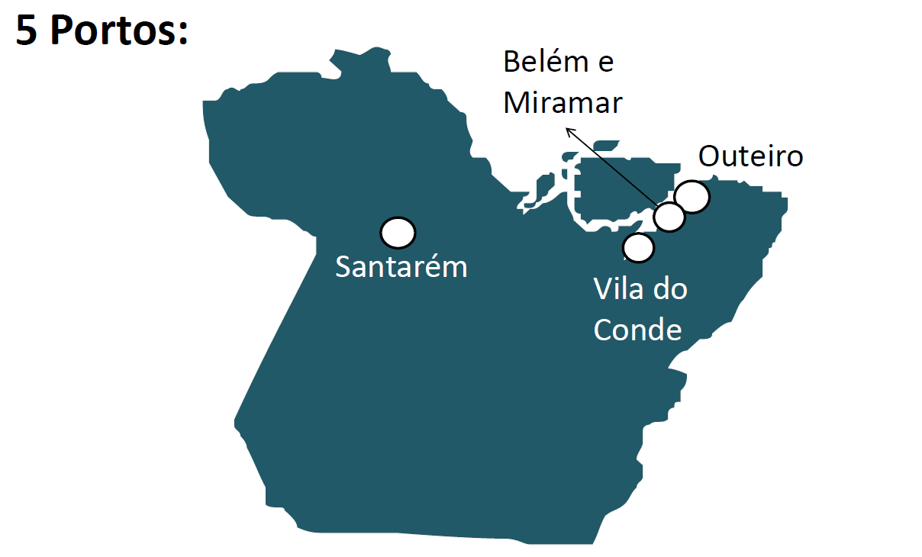
6
PROGRAMA DE INVESTIMENTOS
Arrendamentos nos Portos Organizados: 1º Bloco – Portos do Pará
Portos Paraenses com Áreas a serem Arrendadas:
54,2
até 2014/15
bilhões
23,2 bilhões
em 2016/17
REFORMA DO SETOR PORTUÁRIO – LEI Nº 12.815, DE 05/ DE JUNHO DE 2013

Slide 37
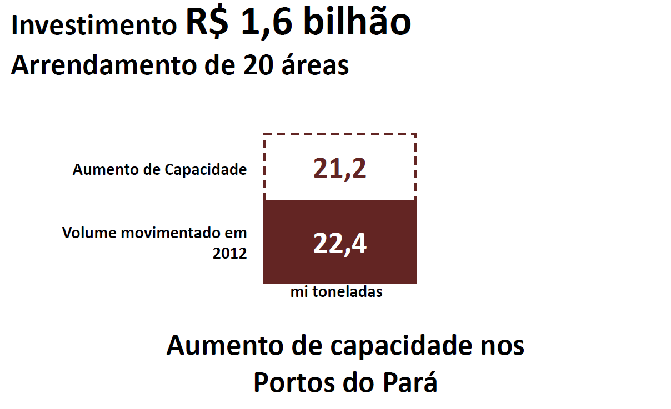
6
PROGRAMA DE INVESTIMENTOS
Arrendamentos nos Portos Organizados: 1º Bloco – Portos do Pará
54,2
até 2014/15
bilhões
23,2 bilhões
em 2016/17
REFORMA DO SETOR PORTUÁRIO – LEI Nº 12.815, DE 05/ DE JUNHO DE 2013

Slide 38
REQUER CHECAR COM INFORMAÇÃO COM DOUP EM 30/09
6
PROGRAMA DE INVESTIMENTOS
Arrendamentos nos Portos Organizados: 2º Bloco - Paranaguá
Investimento R$ 2,6 bi
Ganhos de escala: 17 áreas transformadas em 10 terminais licitados.
Construção de 6 novos berços.
Aumento de Capacidade
36
Capacidade atual
40,4
105
mi toneladas
Aumento de capacidade no Porto de Paranaguá
REFORMA DO SETOR PORTUÁRIO – LEI Nº 12.815, DE 05/ DE JUNHO DE 2013

Slide 39
REQUER CHECAR COM INFORMAÇÃO COM DOUP EM 30/09
6
PROGRAMA DE INVESTIMENTOS
Arrendamentos nos Portos Organizados: 2º Bloco – Salvador
Investimento R$ 662 mi
Construção de novo terminal de contêineres e de novo berço.
Aumento de Capacidade
456
Volume movimentado em 2012
456
105
mil TEUs
Aumento de capacidade no Porto de Salvador
REFORMA DO SETOR PORTUÁRIO – LEI Nº 12.815, DE 05/ DE JUNHO DE 2013

Slide 40
REQUER CHECAR COM INFORMAÇÃO COM DOUP EM 30/09
6
PROGRAMA DE INVESTIMENTOS
Arrendamentos nos Portos Organizados: 2º Bloco – Aratu
Investimento R$ 659 mi
Ganhos de produtividade com agrupamento de 4 áreas em 2 terminais e a construção de novo terminal.
Aumento de Capacidade
8,1
14,2
Volume movimentado em 2012
105
mi toneladas
Aumento de capacidade no Porto de Aratu
REFORMA DO SETOR PORTUÁRIO – LEI Nº 12.815, DE 05/ DE JUNHO DE 2013

Slide 41
7
ACESSOS PORTUÁRIOS
Acessos Marítimos:Plano Nacional de Dragagem - PND II
Dragagem
R$ milhões
Blocos de Portos
3.800
Recife, Salvador, Fortaleza e Natal
Itajaí, São Francisco do Sul e Imbituba
Paranaguá
Rio Grande
Santos e Vitória
389
477
860
1.000
1.150
* Dragagem por resultado com manutenção por 10 anos
Fonte: SEP/PR
REFORMA DO SETOR PORTUÁRIO – LEI Nº 12.815, DE 05/ DE JUNHO DE 2013

Slide 42
7
ACESSOS PORTUÁRIOS
Acessos Marítimos: Plano Nacional de Dragagem - PND II
Principais Características:
Contratos para dragagem de aprofundamento e manutenção dos canais de acesso, bacias de evolução e berços;
Contratos de 10 anos;
Contratação em blocos – ganhos de escala;
Início dos estudos em dezembro 2012; e
Licitações a partir de 2013.
REFORMA DO SETOR PORTUÁRIO – LEI Nº 12.815, DE 05/ DE JUNHO DE 2013

Slide 43
7
ACESSOS PORTUÁRIOS
Acessos Terrestres: Investimentos Anunciados em 06/12/2012
Investimentos em Acessos Portuários
Modais | R$ milhões
Rodoviários | 2.204
Ferroviários | 436
Total | 2.640
Fonte: SEP/PR
18 Portos contemplados do programa: Miritituba, Santarém, Vila do Conde, Itaqui, Pecém, Fortaleza, Suape, Aratu, Salvador, Vitória, Rio de Janeiro, Itaguaí, Santos, Paranaguá, São Francisco do Sul, Itajaí, Imbituba e Rio Grande;
45 novas intervenções a serem realizadas pelo Governo Federal (PAC), Governos Estaduais e Iniciativa Privada;
Implementação de 17 Áreas de Apoio Logístico Portuário – AALP; e
Coordenação e Monitoramento dos Investimentos a cargo do Ministério do Planejamento, Orçamento e Gestão – SEPAC/MP.
REFORMA DO SETOR PORTUÁRIO – LEI Nº 12.815, DE 05/ DE JUNHO DE 2013

Slide 44
8
AÇÕES COMPLEMENTARES
Ações em curso desenvolvidas pela SEP/PR
Porto Ambiental (ações de meio ambiente no setor);
Questões Fundiárias com a SPU;
Capacitação dos TPAs;
Melhoria de Gestão das Cias. Docas vinculadas à SEP/PR;
Políticas de Incentivo à Cabotagem;
Sistemas de Inteligência Logística Portuária; e
  Porto Sem Papel, Cadeia Logística Portuária Inteligente, VTMIS e Infraport
Formação de Marítimos.
REFORMA DO SETOR PORTUÁRIO – LEI Nº 12.815, DE 05/ DE JUNHO DE 2013

Slide 45

    ADALMIR JOSÉ DE SOUZA
Representante do Brasil / Comissão de Portos CPLP
SECRETARIA DE PORTOS DA PRESIDÊNCIA DA REPÚBLICA
SEP/PR
REFORMA DO SETOR PORTUÁRIO – LEI Nº 12.815, DE 05/ DE JUNHO DE 2013

